Slide 1
Духовно-нравственное воспитание детей в учебном процессе и внеурочной деятельности

Slide 2
«Основы религиозных культур и светской этики» по модулю «Основы православной культуры»
Целью уроков является содействие целостному духовно-нравственному и социальному развитию личности ребенка, формирование мировоззрения, обеспечение его духовного, психического и телесного здоровья посредством приобщения к высшим ценностям православной культуры.

Slide 3
Анкетирование:
«Что ты знаешь о православии?»
«Как ты думаешь, почему Библию называют «книгой книг»?»
«Какие церковные праздники ты знаешь?»
«Знаешь ли ты, что люди делают в храмах?»
«В чём состоит отличие иконы от обычной живописной картины?»
«Чтобы вы хотели узнать на уроках по основам православной культуры?»

Slide 5
Тематика
«Милосердие и сострадание», «Совесть и раскаяние», «Золотое правило этики», «Зачем творить добро», «Любовь и уважение к Отечеству», «Подвиг». «Отношение христианина к природе».

Slide 6
В личностном: проявление у детей таких качеств как доброжелательность, эмоционально-нравственная отзывчивость и внимание к другим людям, понимание и сопереживание чувствам других людей; умение анализировать и контролировать собственное поведение в разных жизненных ситуациях.
В предметном: заложены основы принятия и понимания детьми основных нравственных ценностей.

Slide 7
Классные часы
«Лихо тому, кто неправду говорит кому»
«Не было бы зла, да зависть помогла»
«Легко воровать, да тяжело отвечать»
«Не осуждай – не будешь осужден»
«Гордость рождает зло»
«Побеждай зло добром».

Slide 8
Неделя добра

Slide 9
Презентация «Прикосновение к святому»
Образ Сергия Радонежского в искусстве
Князев Денис, 10 лет
Муниципальное образовательное учреждение
«Средняя общеобразовательная школа №3
им. С. В. Ишеева г. Ясногорска Тульской области»
Педагог-консультант: Чубукова Наталья Николаевна, 89107022576

Slide 10
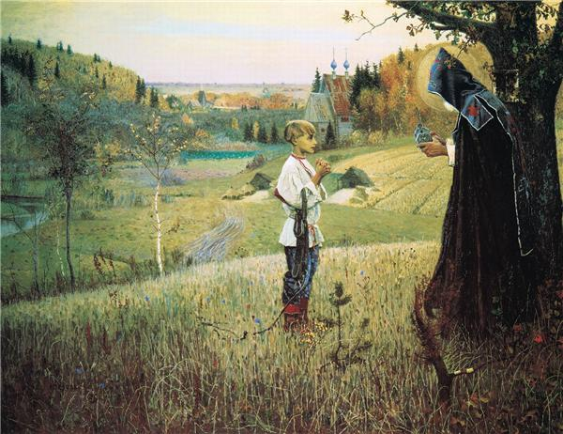
Нестеров М.В. Видение отроку Варфоломею 1890 г. (Государственная Третьяковская галерея)
"Видение отроку Варфоломею" – самое известное произведение художника. Эта живописная работа Нестерова ярчайшая, но не единственная в своем роде. На протяжении многих лет Михаил Васильевич Нестеров упорно стремился воссоздать облик Сергия и выразить при помощи красок то, что невозможно передать словами. В результате художник создал целую серию картин, так называемый "Сергиевский цикл", в который еще вошли "Юность преподобного Сергия", "Труды Сергия Радонежского", "Преподобный Сергий Радонежский".

Slide 11
Конкурс «Красота божьего мира»

Slide 12
Духовно-нравственное воспитание является одним из основных компонентов образовательного процесса в школе, что помогает вырастить честных, добрых, трудолюбивых людей, найти им своё место в жизни, использовать полученные знания и умения на благо Родины.

Slide 13
Спасибо за внимание!

